Slide 1
INF3400 Del 9 Oppgaver
Dynamisk CMOS

Slide 2
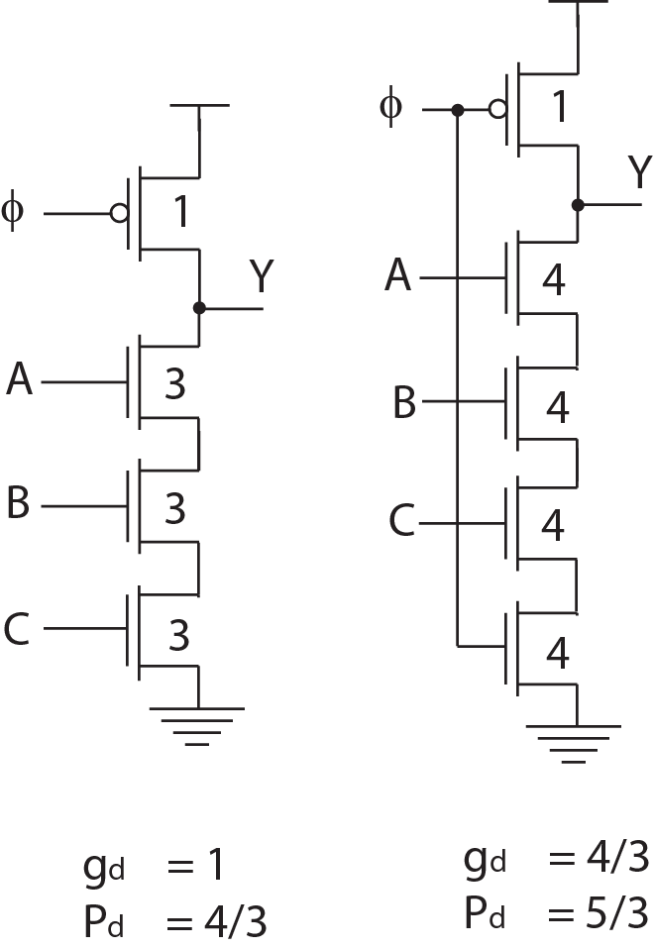
Oppgave 6.27
Tegn transistorskjema for dynamisk footed 3inngangs NAND og NOR porter. Angi bredde på transistorene. Hva blir logisk effort for portene?
Dynamiske NAND3:
Ikke-footed NAND3:
Footed NAND3:

Slide 3
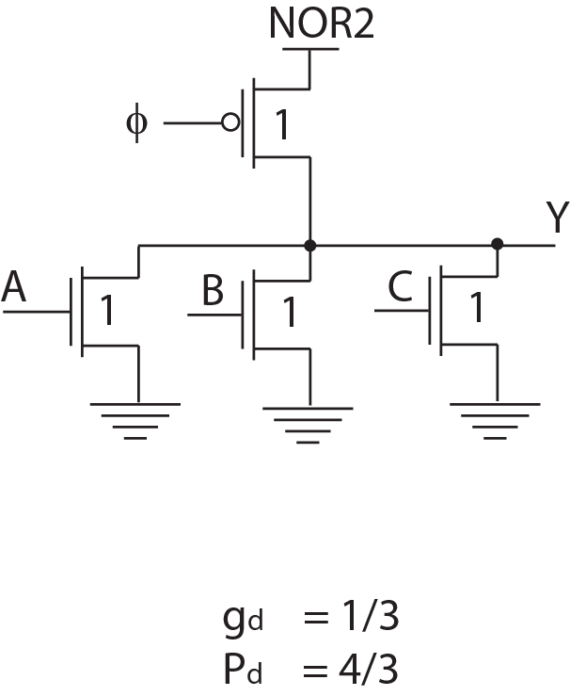
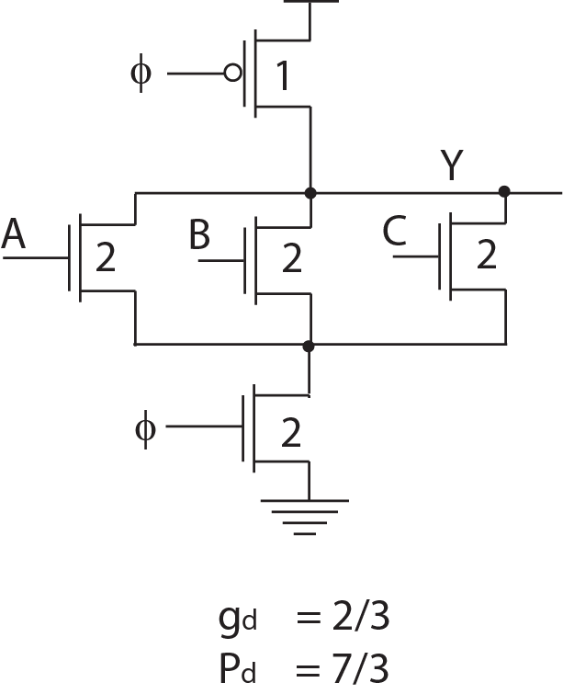
Dynamiske NOR3:
Ikke-footed NOR3:
Footed NOR3:

Slide 4
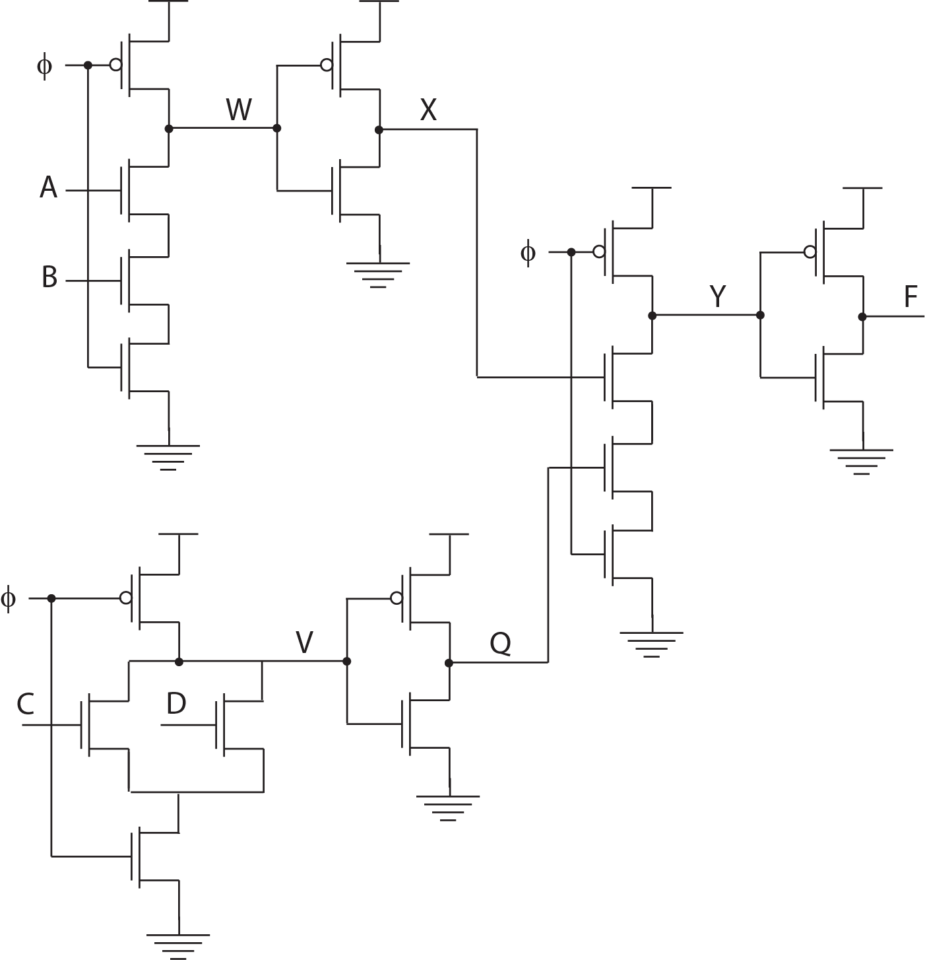
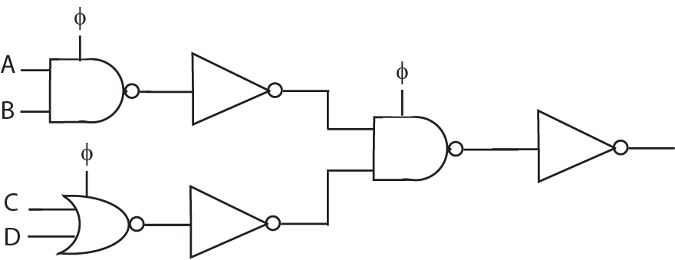
Oppgave B
Tegn transistorskjema for funksjonen F = A·B ·(C +D) ved å bruke domino logikk.

Slide 5
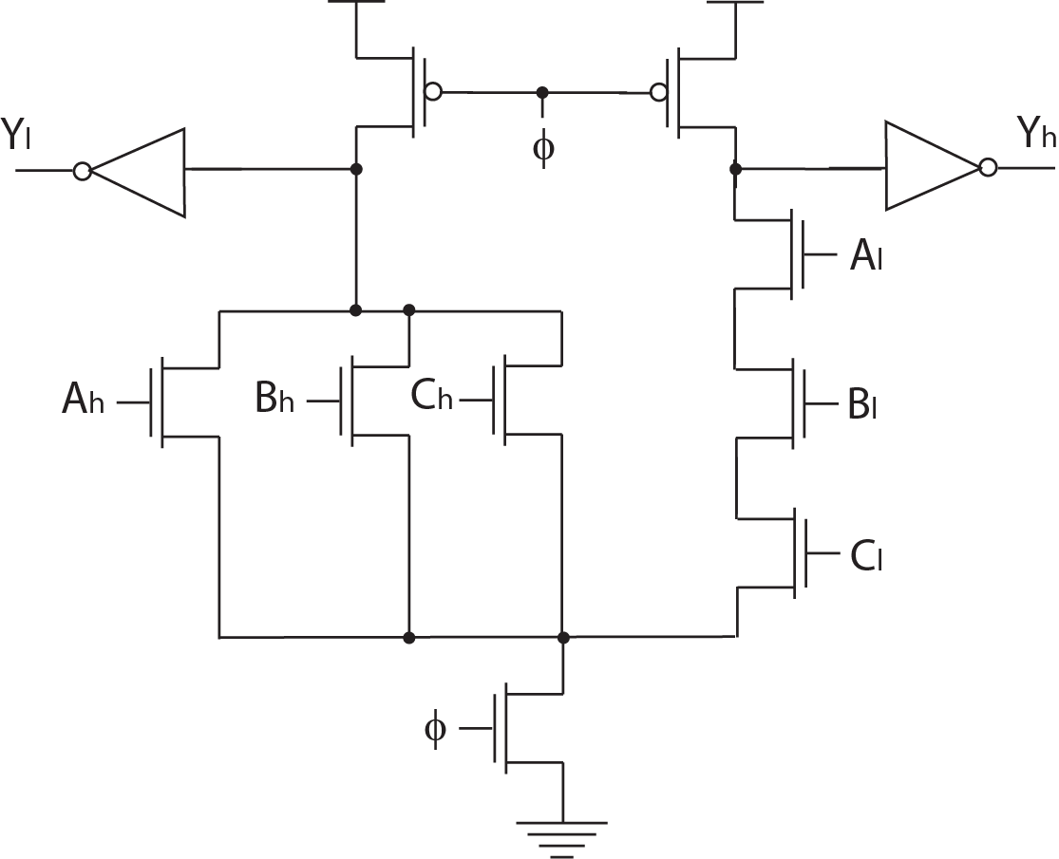
Oppgave 6.28
Tegn transistorskjema for en 3inngangs dual-rail domino OR/NOR port.

Slide 6
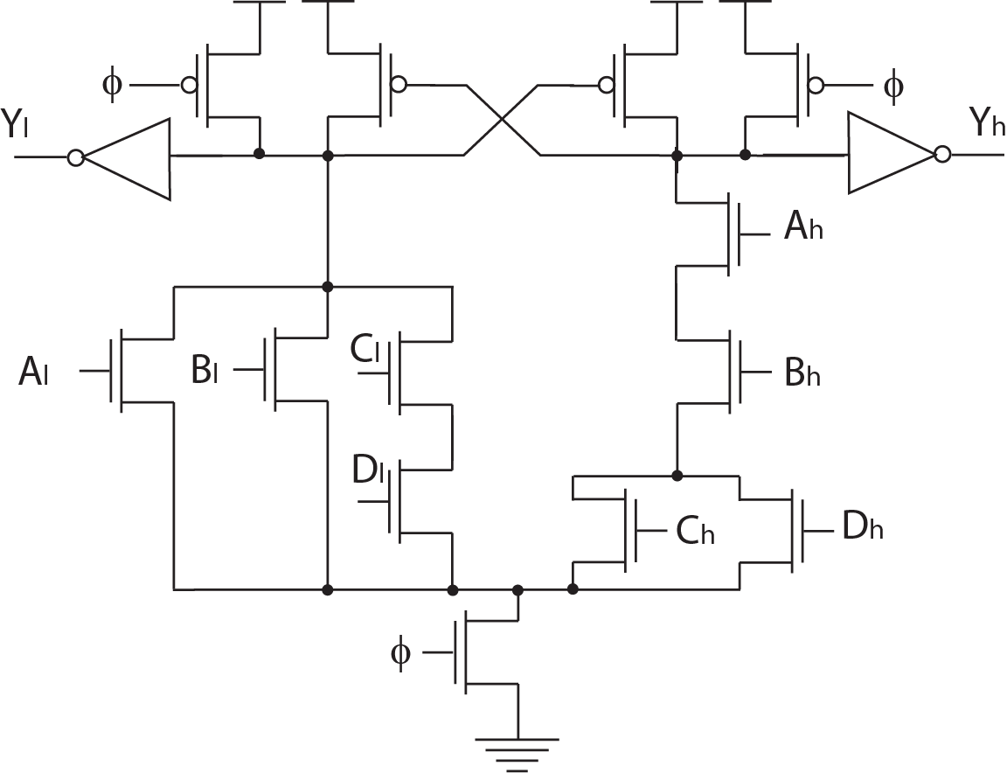
Oppgave D
Tegn transistorskjema for funksjonen F = A·B·(C +D) med en differensiell dynamisk port med dynamisk bløder. Diskuter fordeler og ulemper med denne implementasjon i forhold til domino logikk.

Slide 7
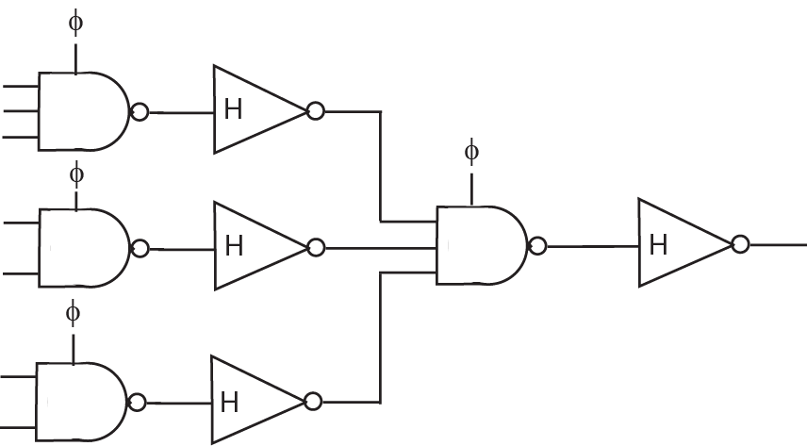
Oppgave E
Finn tidsforsinkelse i den dynamiske kjeden som er vist i Figuren.
Tidsforsinkelse i kjeden:

Slide 8
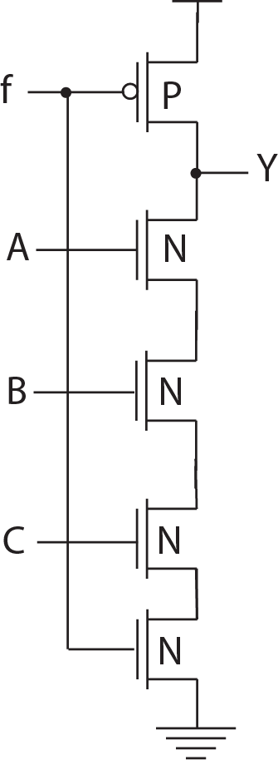
Eksamensoppgave 2005
Hva blir parasittisk tidsforsinkelse for nedtrekket for 3inngangsdynamisk footed NAND porten?
Velger N=4 som gir effektiv motstand i nedtrekket lik R:

